Slide 1
Gezondheidskunde AF1 GZK-AF1 Les 1 Uiterlijk en mobiliteit van de gezonde mens

Slide 2
Inhoud deze les
Periodeplanning
Begrippen anatomie en fysiologie
Koppeling met andere vakken en opleiding MzVz
Opbouw van het menselijk lichaam
Kenmerken van leven
Opdracht
Verwerkingsopdrachten
Afsluiting met huiswerk

Slide 3
Wat gaan we doen?
GZK AF1 en GZK Path1
WIKI: https://maken.wikiwijs.nl/122613/2018_COMBI__opleiding_MzVz
(Tip: opslaan in startscherm Noorderportal!)

Slide 4
Begrippen anatomie en fysiologie
Anatomie
'Ontleedkunde'
Wetenschap die zicht bezighoudt met het ontleden en in kaart brengen van de bouw van het menselijk lichaam.
Fysiologie
Kijkt naar hoe het menselijk lichaam werkt
A & F Vaak samen genoemd, waarom?

Slide 5
Koppeling met andere vakken en opleiding MzVz
Wat is de rol van GZK in het werk van een MzVz-er?

Slide 6
Opbouw menselijk lichaam Van klein naar groot
Cel
Kleinst levende delen van het lichaam
Weefsel
Cellen van gelijke soort
Orgaan
Verschillende weefsels samen
Orgaanstelsel
Organen die samenwerken in een stelsel
Organisme

Slide 7
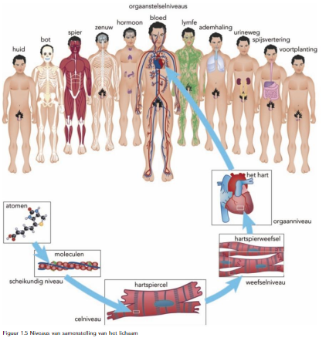
Opbouw van het lichaam
Huid

Slide 8
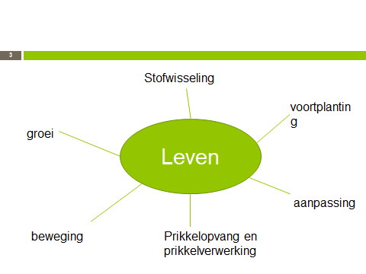
Kenmerken van leven
z
Iets leeft als alle kenmerken voor leven te herkennen zijn
Wat zijn deze kenmerken?

Slide 9
Opdracht

Slide 10
Verwerkingsopdrachten les 1
Uitdelen + uitleg

Slide 11
Afsluiting
Welke onderdelen zijn aan bod gekomen?
Volgende les AF1: begrippen cel, weefsel en organen verder uitwerken
Woensdag GZK-Path 1 Les 1: Boek + Werkboek
Persoonlijke verzorging MZ mee!
Huiswerk:
doorlezen reader opbouw menselijk lichaam
maken verwerkingsopdrachten les 1

